Slide 1
Муниципальное автономное дошкольное образовательное учреждение детский сад № 3 «Светлячок»
ООД ФИЗИЧЕСКОЕ РАЗВИТИЕ
СРЕДНЯЯ ГРУППА
ТЕМА: «ЗДРАВСТВУЙ НОВЫЙ ГОД»
Исполнитель:
Инструктор по физической культуре
I квалификационная категория
Кузнецова Юлия Владимировна
2017 год

Slide 2
ФИЗКУЛЬТУРНЫЕ ЗАНЯТИЯ В СРЕДНЕЙ ГРУППЕ ПРОВОДЯТ ПО ОБЩЕПРИНЯТОЙ СТРУКТУРЕ, СОСТОЯТ ИЗ ВВОДНОЙ, ОСНОВНОЙ И ЗАКЛЮЧИТЕЛЬНОЙ ЧАСТЕЙ, КАЖДАЯ ИЗ КОТОРЫХ, ИМЕЯ КОНКРЕТНЫЕ ЗАДАЧИ, ПОДЧИНЕНА ЕДИНОЙ ЦЕЛИ – ВСЕСТОРОННЕМУ И ГАРМОНИЧНОМУ РАЗВИТИЮ РАЗЛИЧНЫХ ДВИГАТЕЛЬНЫХ НАВЫКОВ И УМЕНИЙ.
ЗАДАЧИ:
УПРАЖНЯТЬ ДЕТЕЙ В ХОДЬБЕ И БЕГЕ КОЛОННОЙ ПО ОДНОМУ И ВРАССЫПНУЮ, В РАВНОВСИИ;
ПОВТОРИТЬ ЗАДАНИЕ В ПРЫЖКАХ.

Slide 3
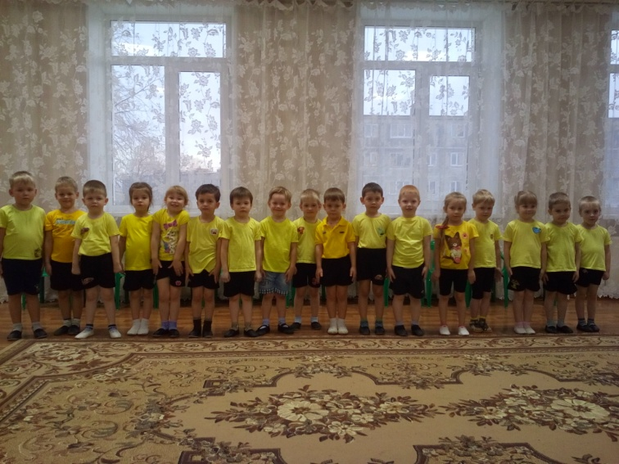
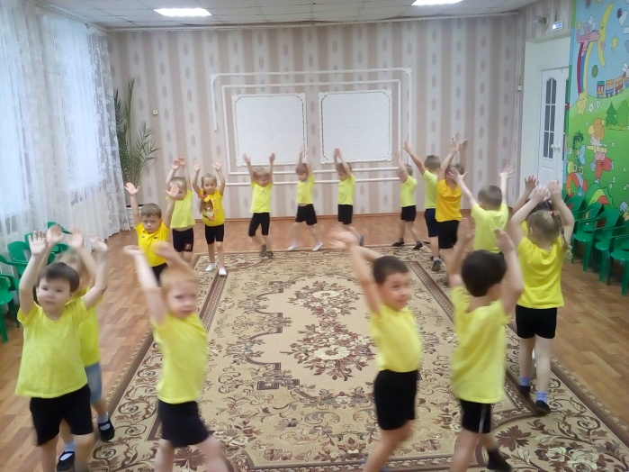
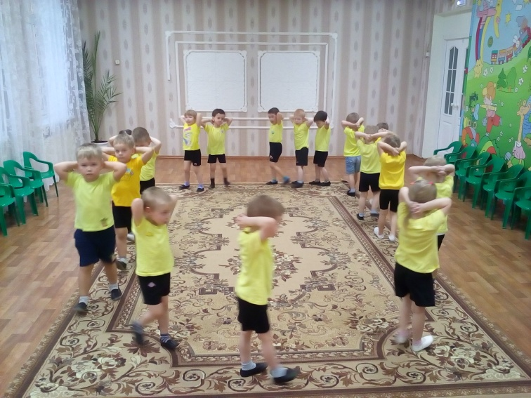
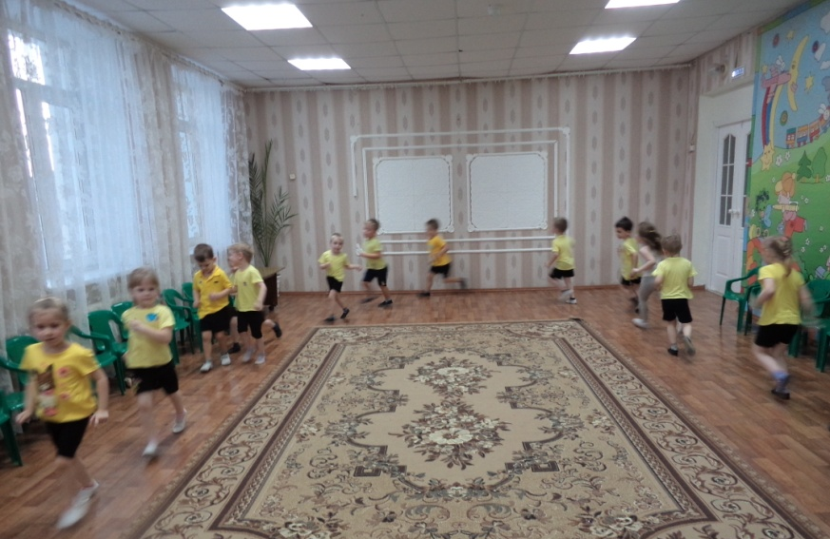
ВВОДНАЯ ЧАСТЬ
ПОСТРОЕНИЕ В ШЕРЕНГУ
ХОДЬБА НА НОСКАХ
ХОДЬБА НА ПЯТКАХ
БЕГ И ХОДЬБА В ЧЕРЕДОВАНИИ

Slide 4
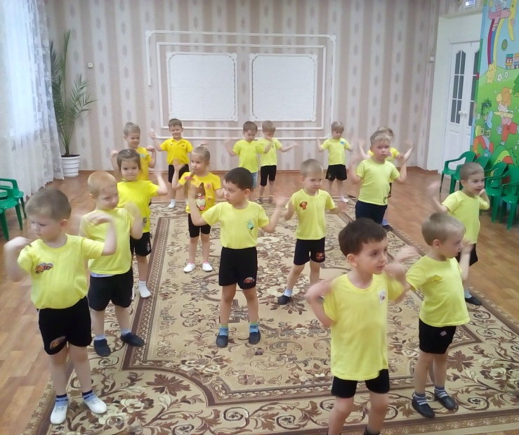
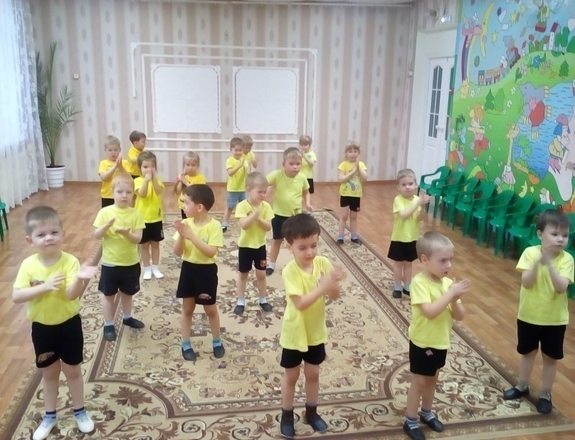
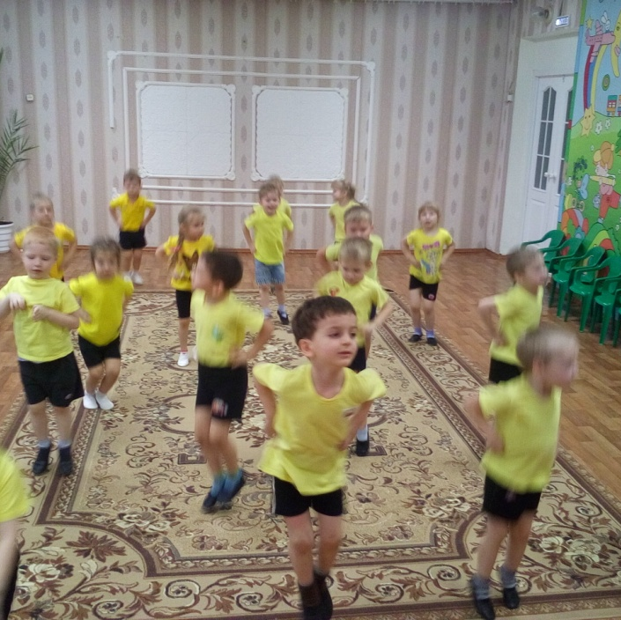
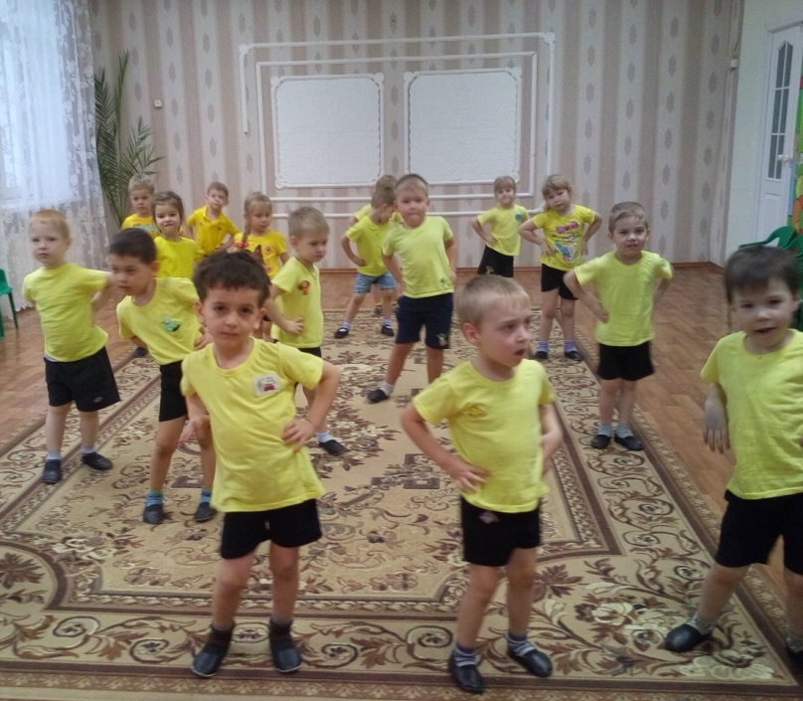
ОБЩЕРАЗВИВАЮЩИЕ УПРАЖНЕНИЯ

Slide 5
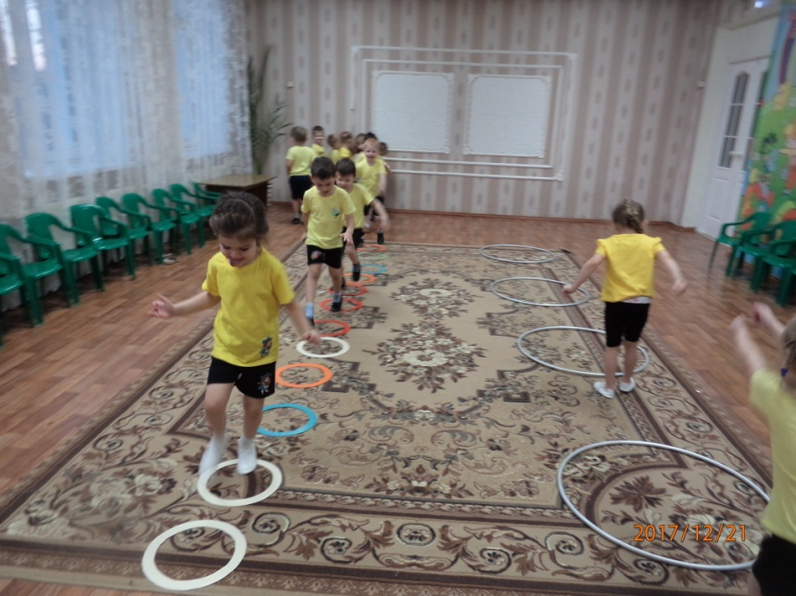
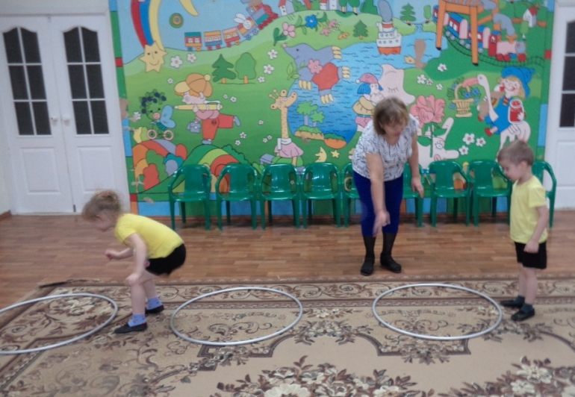
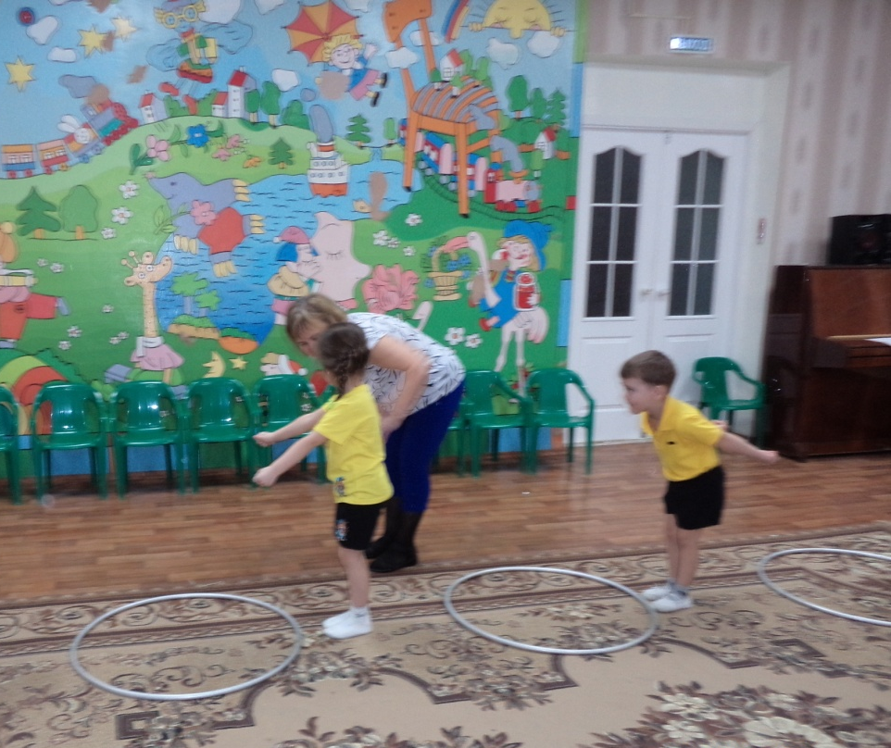
ОСНОВНЫЕ ВИДЫ ДВИЖЕНИЙ
РАВНОВЕСИЕ -
ХОДЬБА ПО ЦЕНТРУ КОЛЕЦ
ПРЫЖКИ НА ДВУХ НОГАХ ЧЕРЕЗ ОБРУЧИ

Slide 6
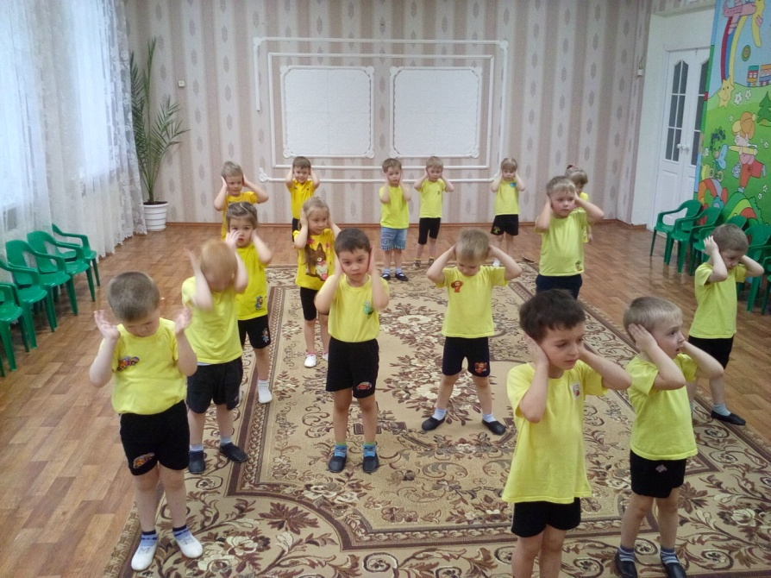
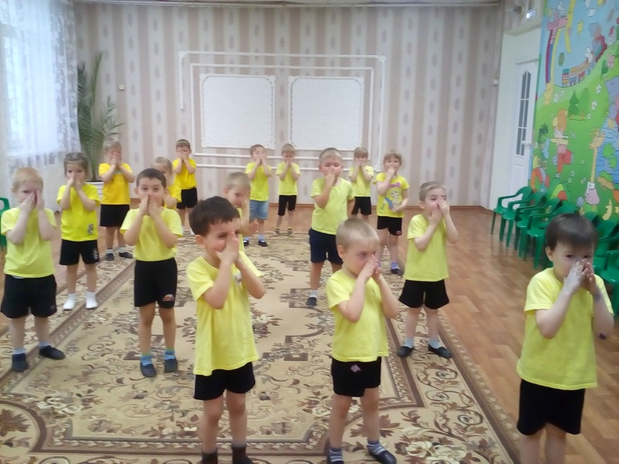
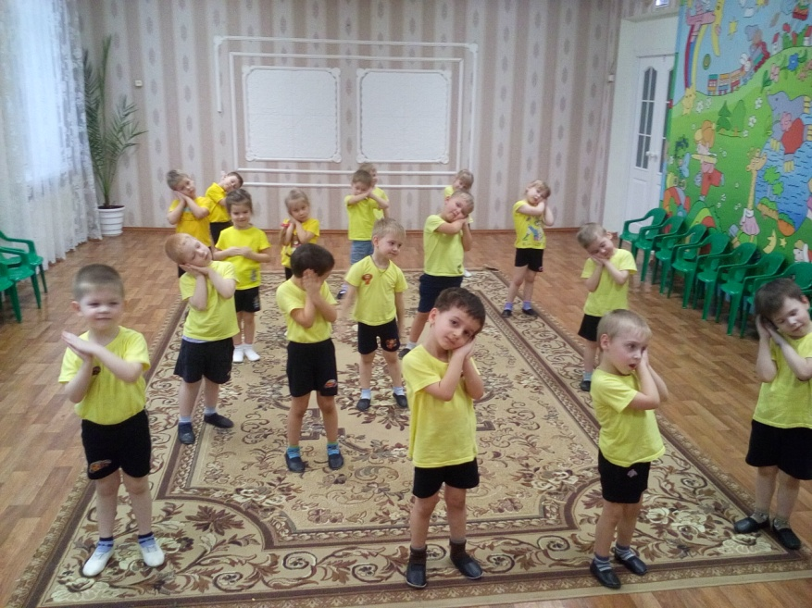
САМОМАССАЖ
«МЫ ПОГРЕЕМСЯ НЕМНОЖКО»

Slide 7
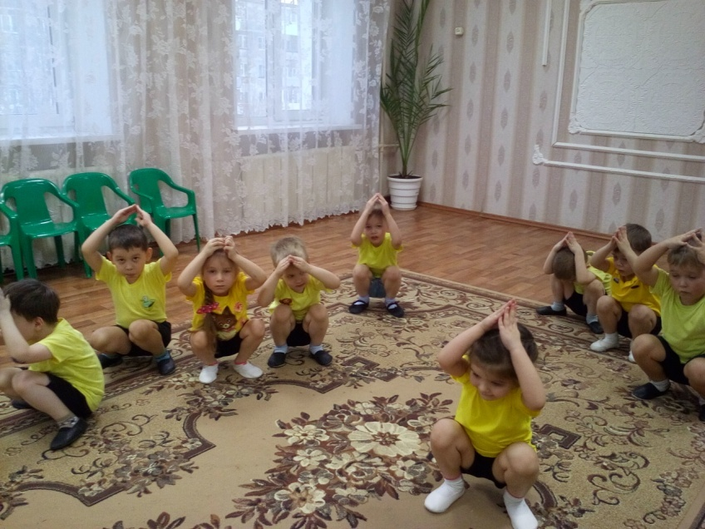
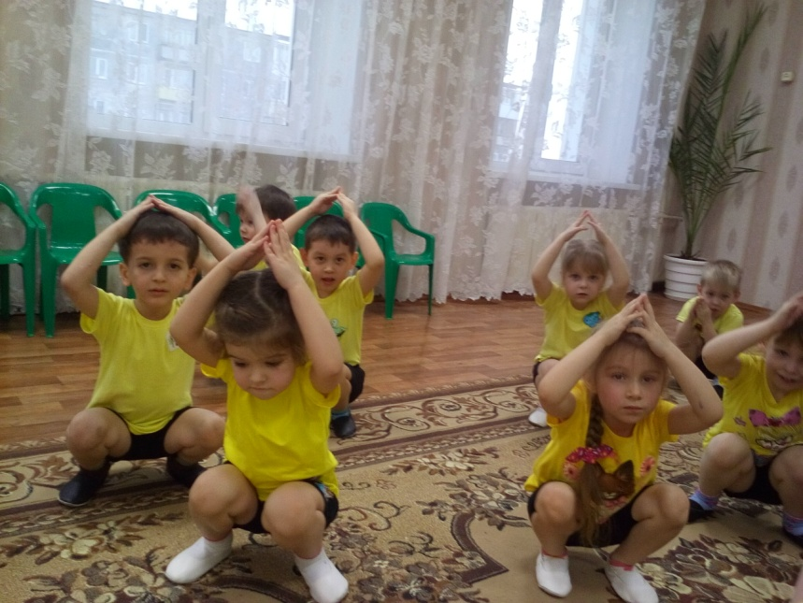
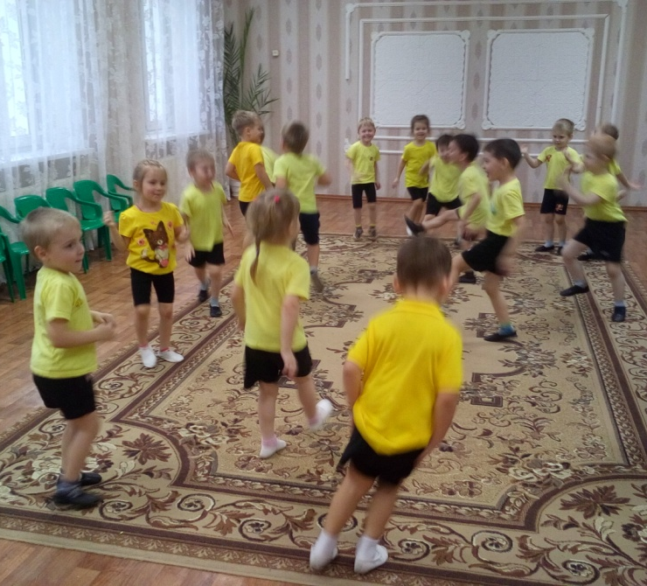
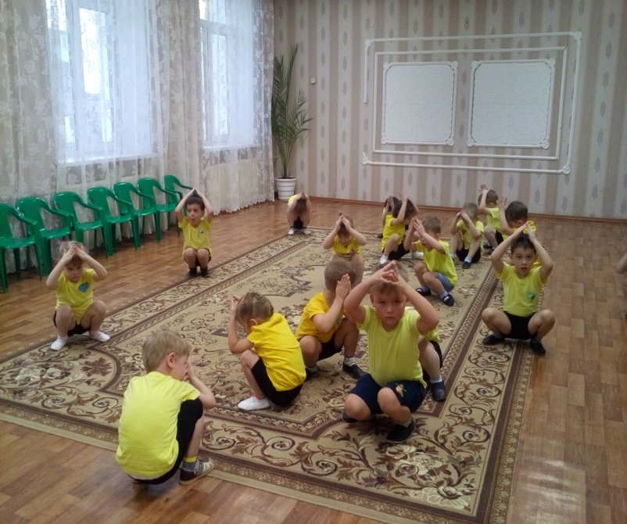
ПОДВИЖНАЯ ИГРА «СУГРОБ»

Slide 8
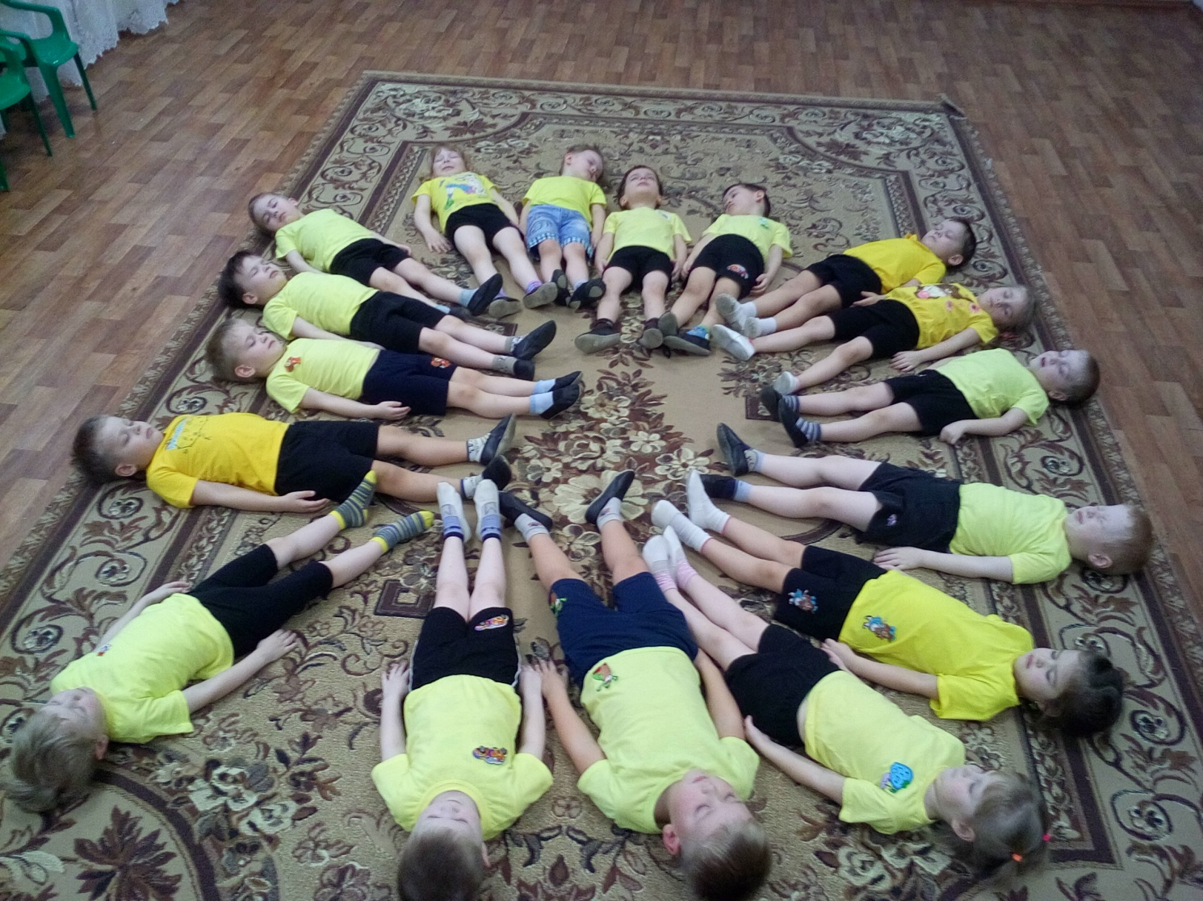
РЕЛАКСАЦИЯ «СНЕЖИНКА»

Slide 9
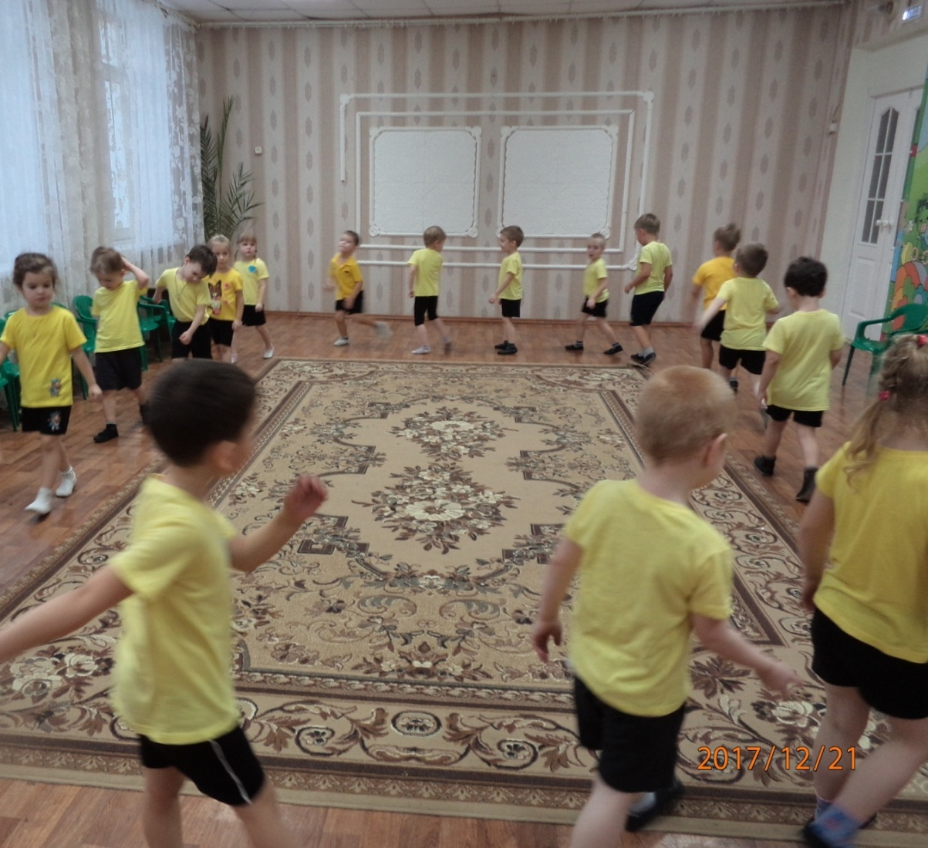
ЗАКЛЮЧИТЕЛЬНАЯ ЧАСТЬ
ХОДЬБА В КОЛОННЕ ПО ОДНОМУ
БУДЬТЕ ЗДОРОВЫ!

